Slide 1

Efficiently Solving the Practical Vehicle Routing Problem: A Novel Joint Learning Approach
Lu Duan¹ , Yang Zhan¹ , Haoyuan Hu¹∗ , Yu Gong² , Jiangwen Wei¹ , Xiaodong Zhang¹ , Yinghui Xu¹
¹Zhejiang Cainiao Supply Chain Management Co. Ltd ²Alibaba Group
KDD '20, August 23–27, 2020, Virtual Event, USA

Slide 2
01
问题介绍
目录
02
现有方法
03
深度强化学习
04
图神经网络
05
KDD论文特点
06
代码实现

Slide 3

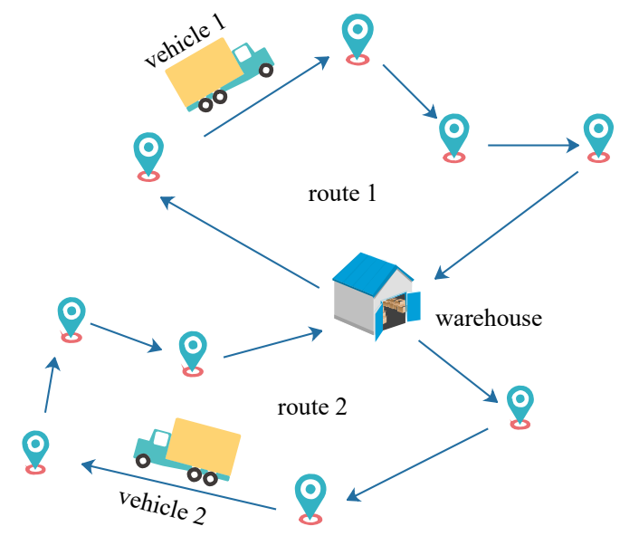
车辆路径问题
车辆路径问题(vehicle routing problem，VRP)给定一组有容量限制的车辆的集合、一个物流中心（或供货地）、若干有供货需求的客户，组织适当的行车路线，使车辆有序地通过所有的客户，在满足一定的约束条件（如需求量、服务时间限制、车辆容量限制、行驶里程限制等）下，达到一定的目标（如路程最短、费用极小、时间尽量少、使用车辆数尽量少等）。

Slide 4
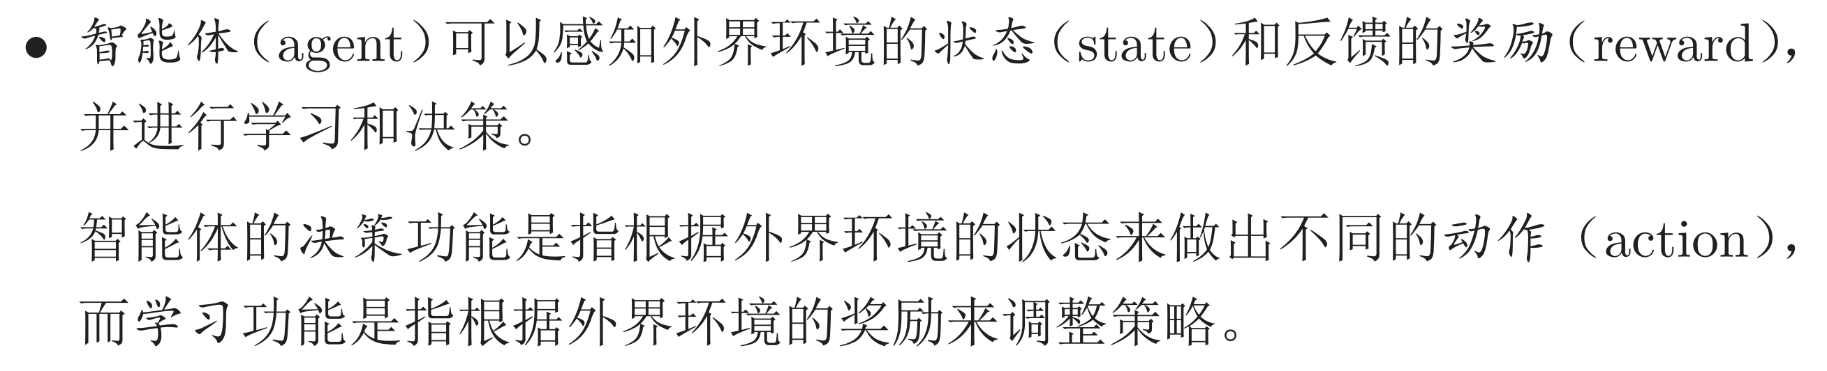
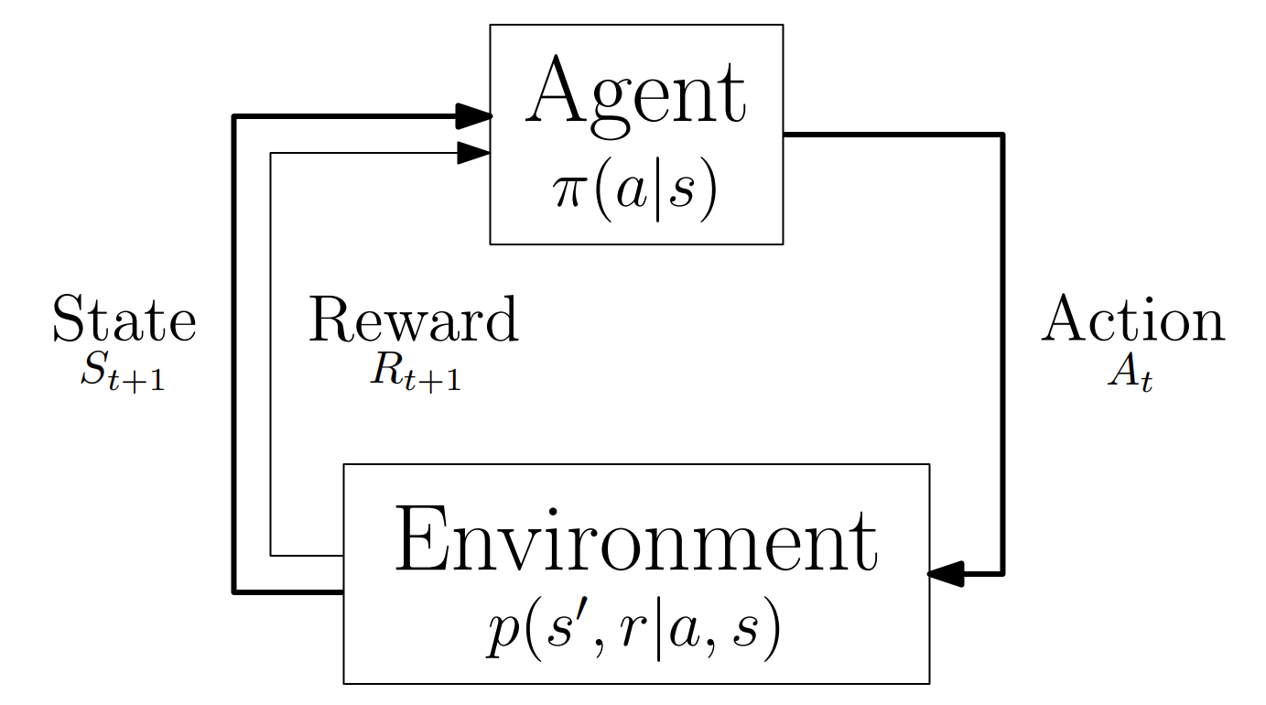
深度强化学习

Slide 5



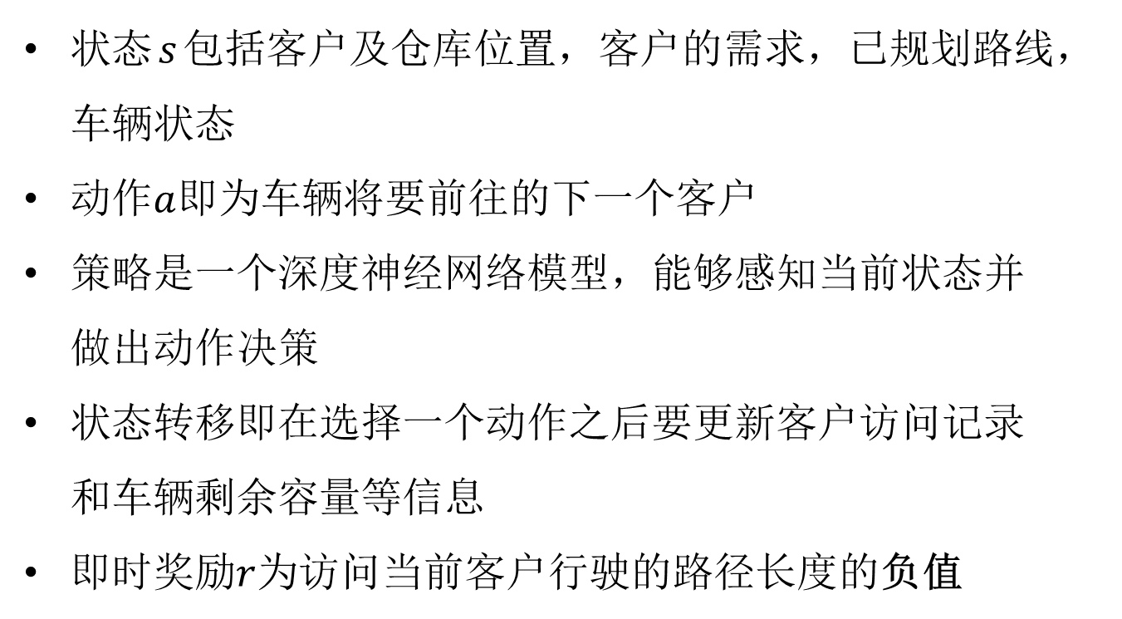
深度强化学习
状态$s$包括客户及仓库位置，客户的需求，已规划路线，车辆状态
动作$a$即为车辆将要前往的下一个客户
策略是一个深度神经网络模型，能够感知当前状态并做出动作决策
状态转移即在选择一个动作之后要更新客户访问记录和车辆剩余容量等信息
即时奖励$r$为访问当前客户行驶的路径长度的负值

Slide 6
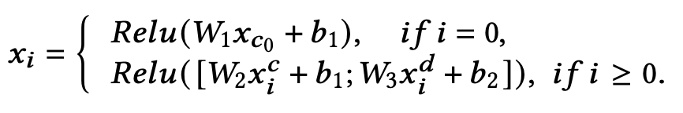

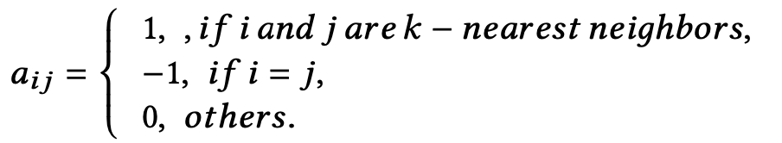
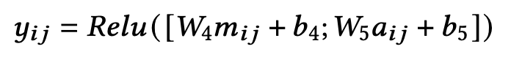
输入状态信息
点信息：坐标和需求
边信息：旅行距离和k邻近

Slide 7
代码
Environment：
变量：
batch_size: 批数据大小
node_num: 客户数量
initial_capacity: 车辆初始容量
k_nearest: k近邻邻居
方法：
read_data(): 读取训练或测试算例
get_state(): 返回客户坐标，需求，车辆状态等信息
step(action): 输入agent选择的动作，更新客户，车辆状态，返回奖励
mask(): 计算当前状态的mask集合
get_reward(state, action): 输入车辆状态和动作，返回行驶距离
graph: 节点坐标
demand: 节点需求量
distance: 距离矩阵
visited: 访问记录

Slide 8
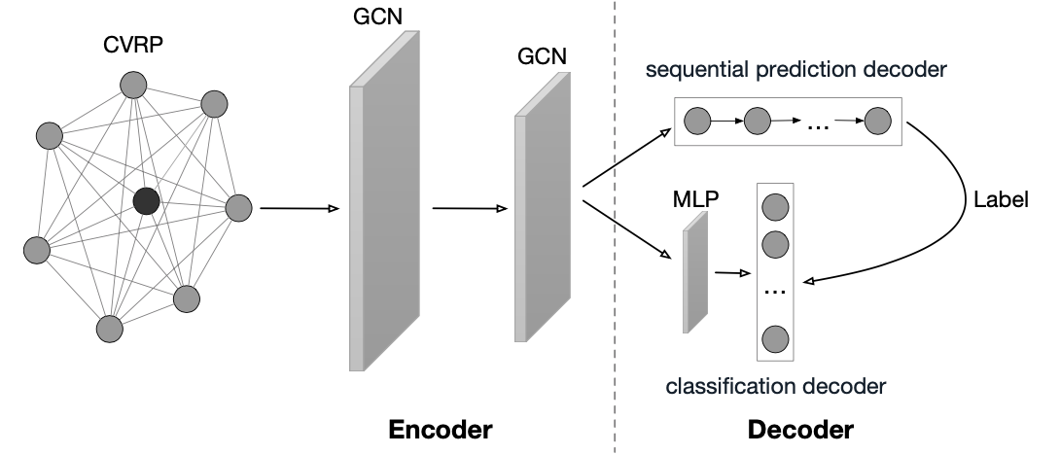
模型概览

Slide 9
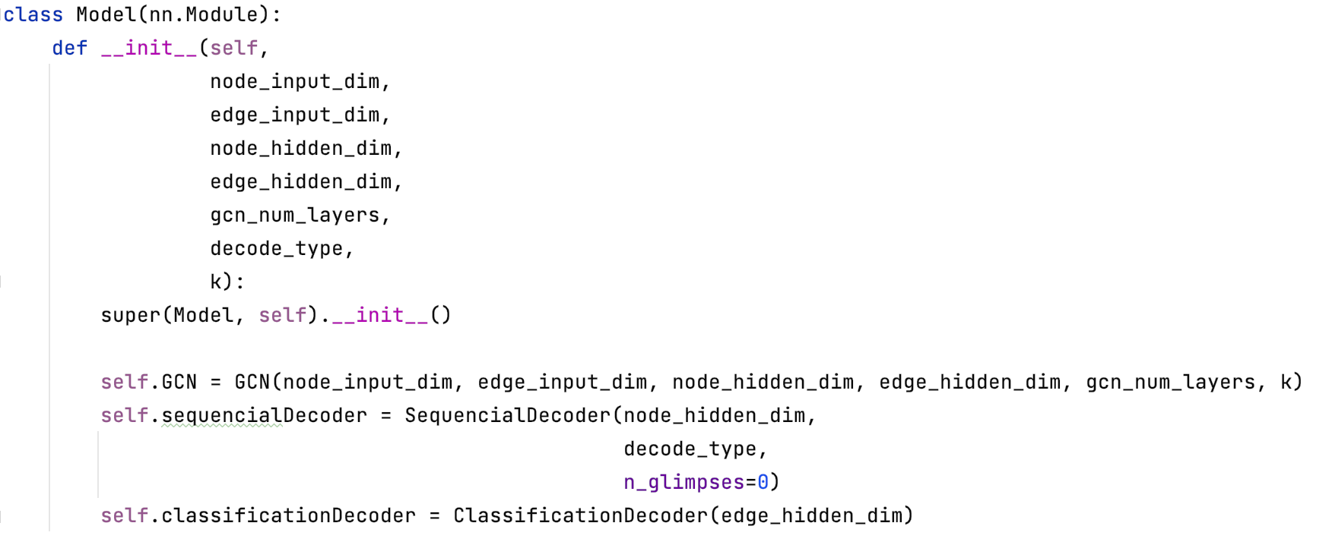
代码

Slide 10
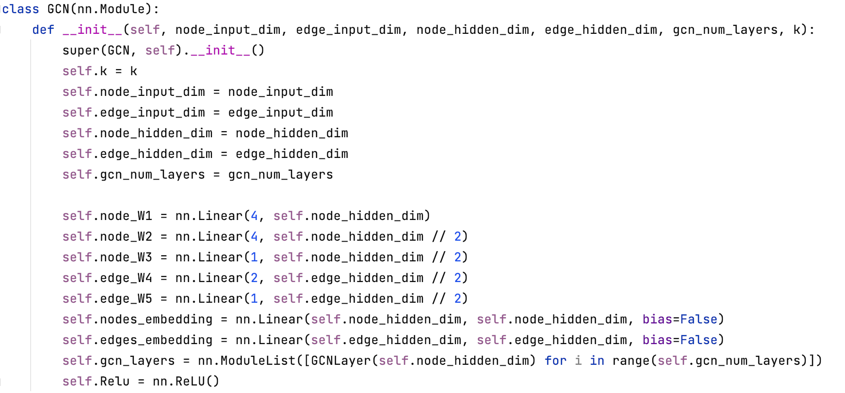
GCN-initial
点信息：坐标和需求
边信息：旅行距离和k邻近

Slide 11
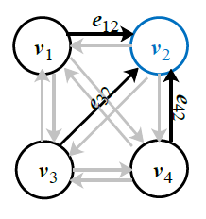
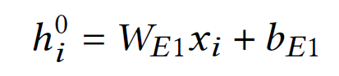
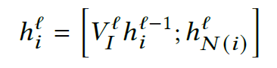
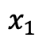
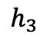
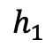
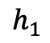
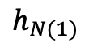
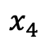
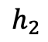
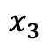
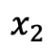
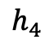
GCN-Encoder
Encoder-Node
$$x_{1}$$
$$x_{2}$$
$$x_{3}$$
$$x_{4}$$
Initial embedding
Linear layer
$$h_{1}$$
$$h_{2}$$
$$h_{3}$$
$$h_{4}$$
GCN aggregation
Aggregation
layer
$$h_{N(1)}$$
GCN combination
$$h_{1}$$
Combination
layer

Slide 12
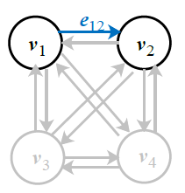
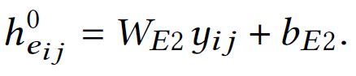
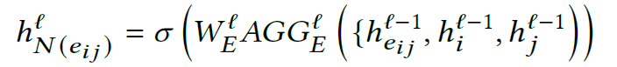
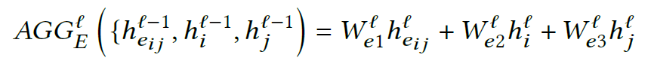
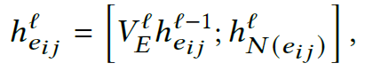
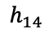
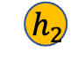
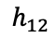
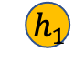
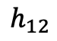
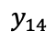
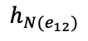
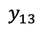
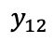
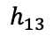
GCN-Encoder
Encoder-Edge
$$y_{12}$$
$$y_{13}$$
$$y_{14}$$
Initial embedding
Linear layer
$$h_{12}$$
$$h_{13}$$
$$h_{14}$$
GCN aggregation
$${ h}_{1}$$
Aggregation
layer
$$h_{N(e_{12})}$$
$$h_{2}$$
GCN combination
Combination
layer
$$h_{12}$$

Slide 13
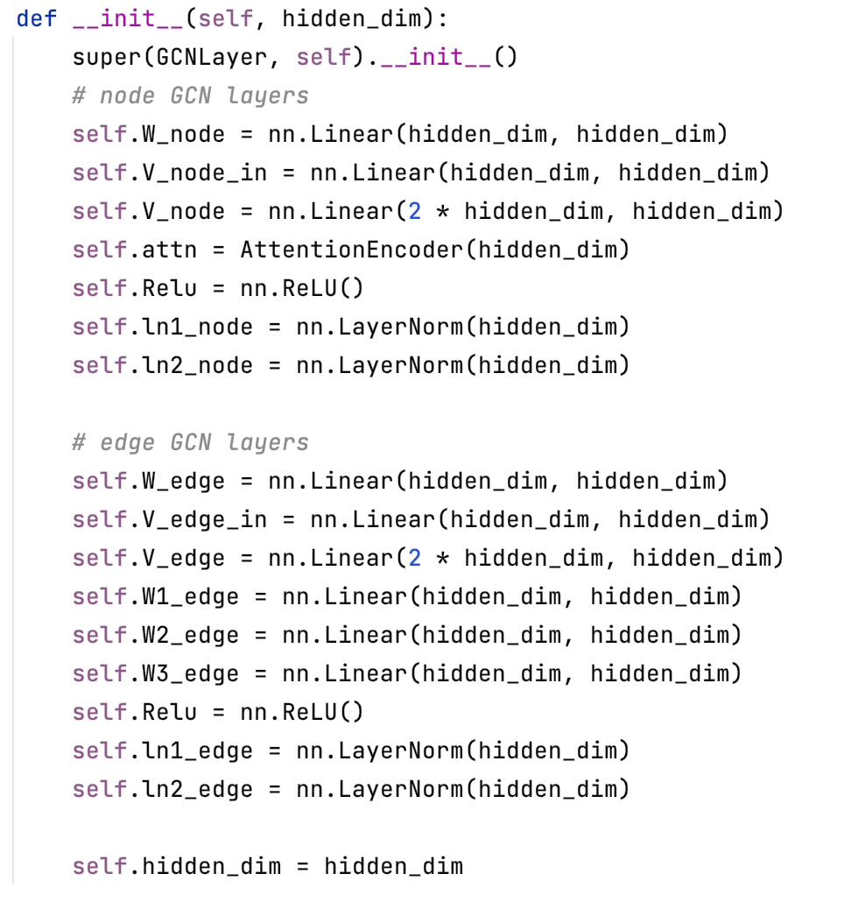
GCN-layer

Slide 14
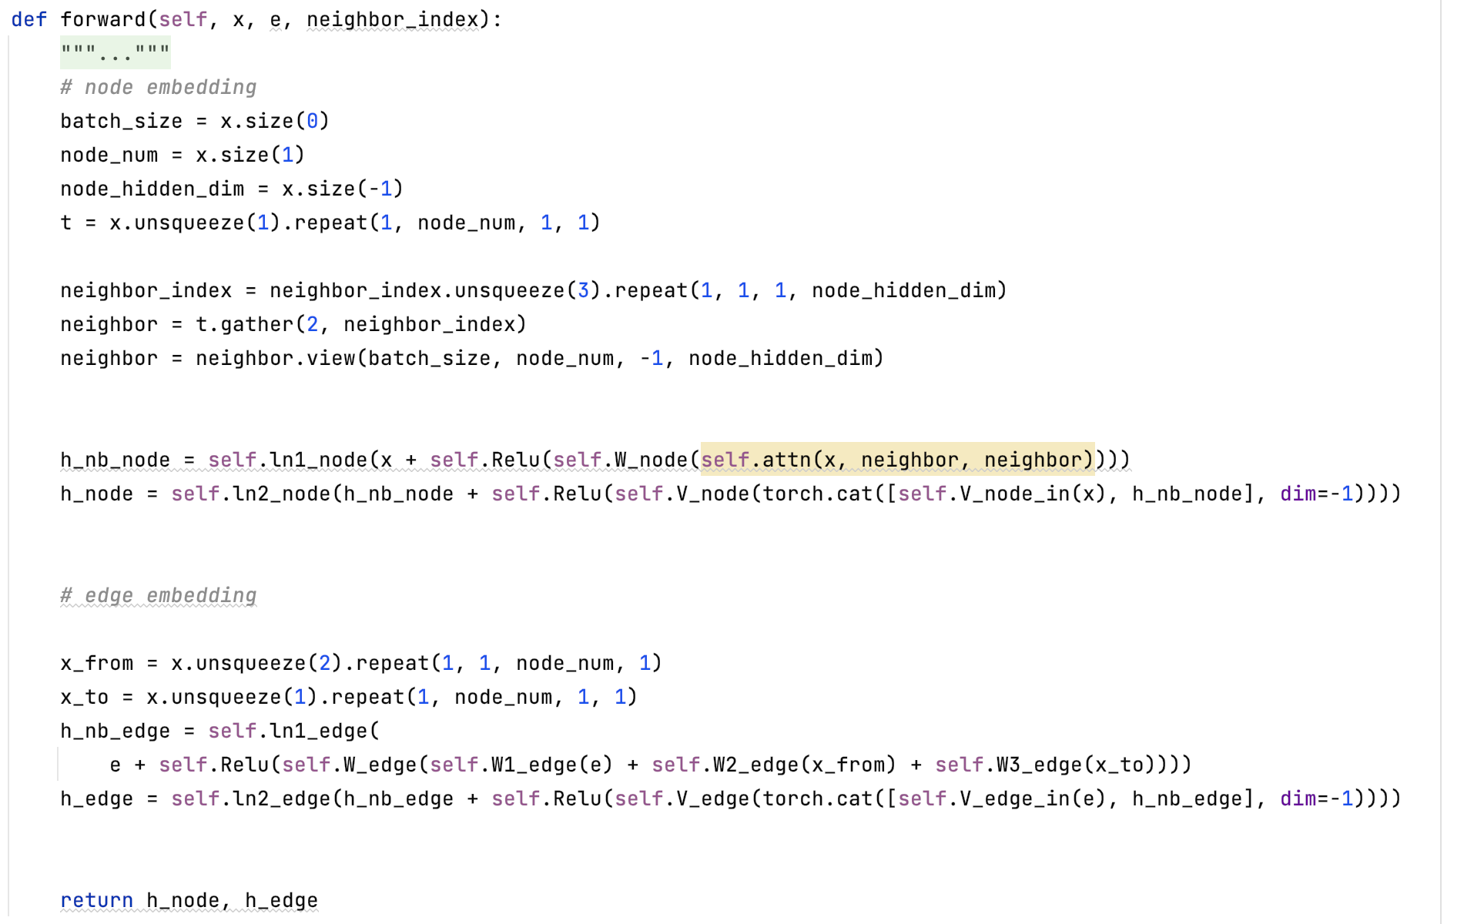
GCN-layer

Slide 15
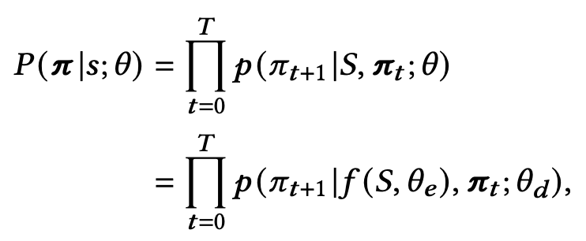
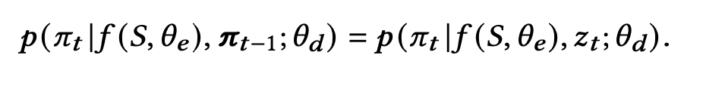
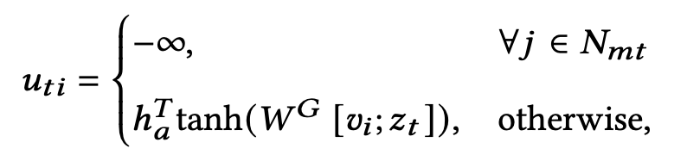
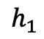
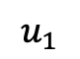
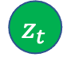
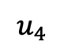
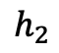
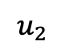
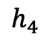


Decoder
Decoder
sequential prediction decoder
$$h_{1}$$
$$h_{2}$$
$$h_{3}$$
$$h_{4}$$
Masked
attention
$$u_{1}$$
Hidden embedding
$$u_{2}$$
softmax
$$u_{3}$$
$$h_{1}$$
$$h_{2}$$
GRU
$${ z}_{t}$$
$$u_{4}$$
Partial solution

Slide 16


代码

Slide 17

代码

Slide 18


Decoder
单步概率：
代码

Slide 19















Decoder
Decoder
edge classification decoder
将sequential prediction decoder得到的节点序列转换为边矩阵
Edge hidden embedding
0
1
$$π=\{0,1,2,3,0\}$$
$$h_{11}$$
$$h_{12}$$
$$h_{13}$$
$$h_{14}$$
2
3
……
$$h_{41}$$
$$h_{42}$$
$$h_{43}$$
$$h_{44}$$
$$P_{E}^{VRP∗}$$
MLP
softmax
损失函数
$$P_{E}^{VRP}$$

Slide 20

代码

Slide 21

整体损失函数
sequential prediction decoder
整体损失函数：
edge classification decoder

Slide 22

算法流程

Slide 23

代码

